Slide 1
10
IDEAS
Para ser un mejor PREDICADOR

Slide 2
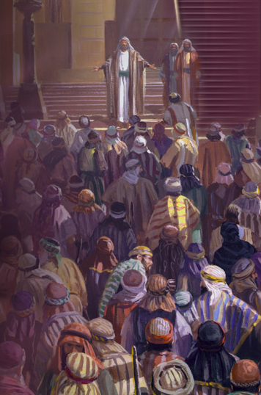
La predicación es el instrumento que Dios colocó en nuestras manos para salvar vidas.
Lo que jamás se debiera descuidar son dos cosas:
Tu vida devocional
Tu nivel de predicación

Slide 3

1. PREDICA TU SERMÓN CON AUTORIDAD
Saca tu sermón de la Biblia
Tu mensaje debe salir de una reflexión personal sobre la Biblia
La predicación no es decirle a la Iglesia lo que tu deseas
Efesios 5:25
  Este es el sueño de Cristo para su iglesia
  Él desea santificarla por medio de su Palabra
  Fue por el poder de la Palabra que fueron creados los cielos y la tierra
  Dios nos dio a todos la capacidad de exponer su palabra, pero el poder proviene de un estudio profundo de la Biblia

Slide 4
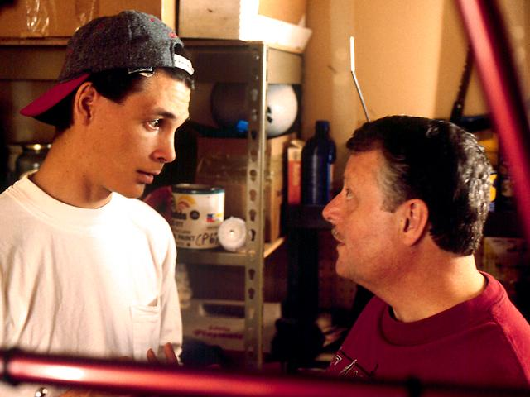
2. PREOCUPATE POR LOS QUE TE ESCUCHAN QUE POR TU SERMÓN
Hay alguien que necesita escuchar tu mensaje
Hay que pensar en la gente que te va a escuchar
Hay que pensar en los problemas de la gente y cómo tu tema va a levantar el ánimo de la gente que te está escuchando
Cualquier tema que se predique debe incluir las necesidades de las personas
El predicador debe ser un observador para poder luego describir la situación diaria de la hermandad

Slide 5
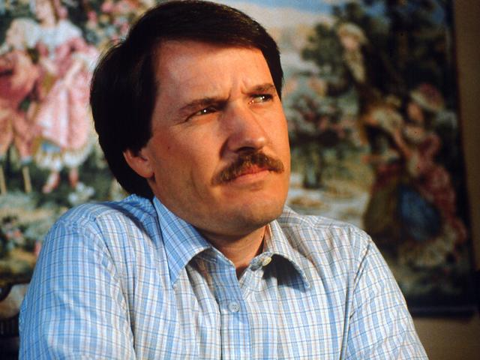
3. PREDICA PARA EL SER HUMANO COMPLETO
Mente, corazón y cuerpo; todas ellas están unificadas
Hay que alcanzar al ser humano en sus tres áreas:
Cabeza
Cuerpo
Corazón

Slide 6
3. PREDICA PARA EL SER HUMANO COMPLETO
Mente, corazón y cuerpo; todas ellas están unificadas
Hay que relacionar lo racional con la vida diaria, con lo que diario te sucede y afecta
Luego de pasar por el corazón, ahora te vas al cuerpo. Haces pasar a la gente, que se ponga de pie, que levanten la mano.
Es la única manera de ser un predicador completo
Isaías 61:2
  Predicación es atender las necesidades psicosomáticas de los seres humanos
Debemos preocuparnos por las personas y sus necesidades
En cada sermón hay que mencionar por lo menos unas 8 a 10 necesidades comunes de las personas

Slide 7
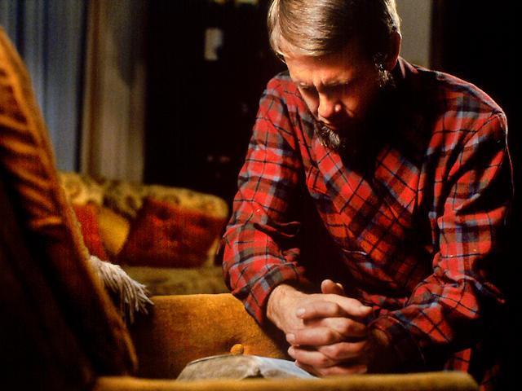
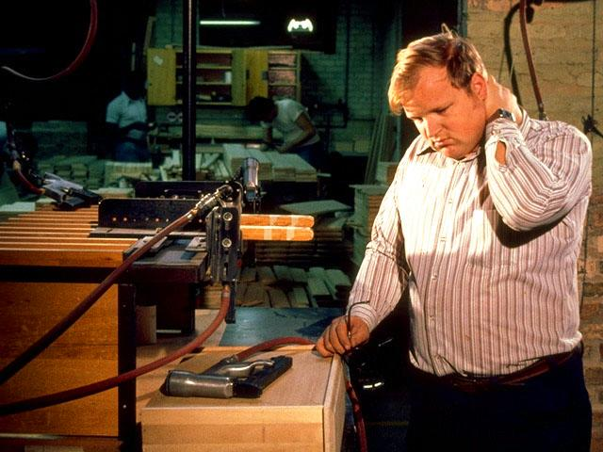
4. ILUSTRA TU SERMÓN CON EXPERIENCIAS DE LA VIDA
Muestra que el evangelio funciona, ilustra con la vida real
Las mejores ilustraciones son las de la vida real. Necesitamos mostrar que el evangelio funciona.
Debiéramos constantemente buscar ilustraciones de la vida diaria.

Slide 8

5. COMPROMETE A LAS PERSONAS CON EL MENSAJE
Haz un llamado, el objetivo es persuadir
Cuando se predica, se lo hace con un propósito. No se predica para decirle a la gente: “Este es mi deseo y oración…”
Hay que llevar a las personas a una decisión
En cada predicación deben responder a un llamado

Slide 9

6. LEE MUCHO
Hay que ser hábil para aprovechar lo que ya se ha creado
Todos los hombres nacen iguales, la lectura hace la diferencia
En USA, el habitante medio separa 10% cantidad de dinero para crecer culturalmente
Los latinos sólo el 1%

Slide 10
7. LIBÉRATE DEL PAPEL
La dependencia del papel te paraliza
Puedes tener un bosquejo, pero tienes que lograr liberarte de la esclavitud del papel

Slide 11

8. SÉ CLARO, PERO NO VULGAR
Sencillez, pero no superficial
Usa un lenguaje del pueblo, pero no seas vulgar

Slide 12

9. PREDICA BASTANTE
Sencillez, pero no superficial
De la predicación nunca te jubilas. Siempre tienes que estar dispuesto a predicar.

Slide 13
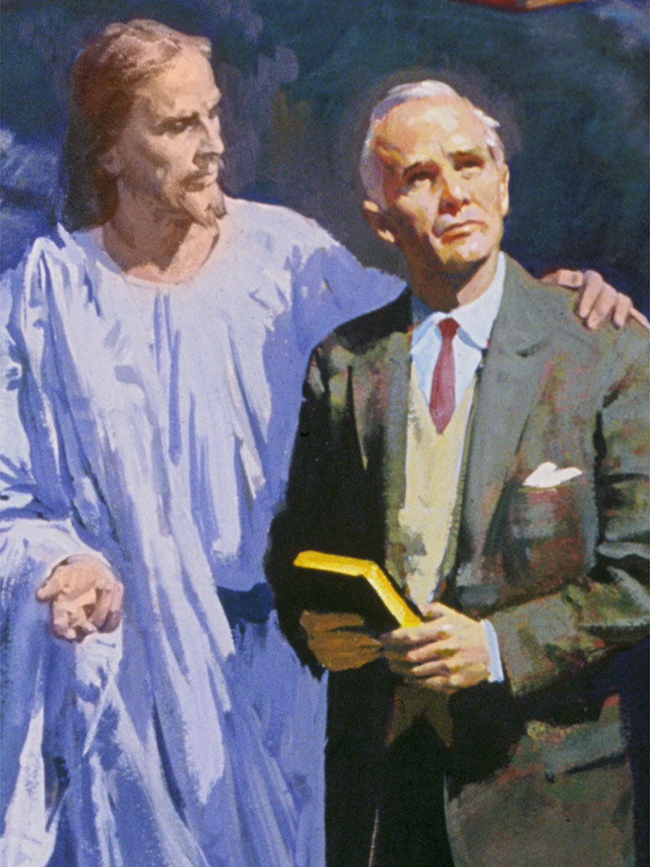
10. DEJA QUE DIOS TE USE
Dios sólo usa a los que creen que no sirven
Dios puede hacer cosas grandes con tus deseos de aprender
El secreto es buscar a Dios en todas partes
No te compares con nadie, sólo busca a Dios y permite que Él te utilice
Esfuérzate, estudia, trabaja, dedícale tiempo.

